Slide 1



Министерство образования и науки Самарской области
О готовности региона
к экзаменационной кампании 2023 года
  Акопьян Виктор Альбертович,
  министр образования и науки Самарской области
  30.03.2023

Slide 2

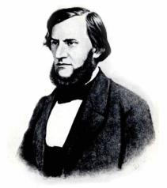
Государственная итоговая аттестация по образовательным программам основного общего образования
«Если вы правильно выберете труд
и вложите в него душу,
то счастье Вас само отыщет».
Константин Дмитриевич
Ушинский

Slide 3


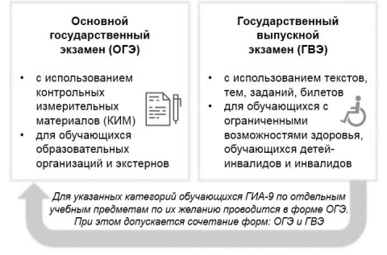
ЭТАПЫ ПРОВЕДЕНИЯ ЭКЗАМЕНОВ В 9 КЛАССЕ
Основной период
24 мая – 17 июня
Досрочный период
21 апреля – 3 мая
26 июня-1 июля резервные дни
Дополнительный
4 – 15 сентября
19-23 сентября резервные дни
10-16 мая
резервные дни
Итоговое собеседование
8 февраля
15 марта
Допуск к ГИА
99,5 %
15 мая
К ГИА-9 допускаются обучающиеся:
Имеющие результат «зачет» за итоговое собеседование по русскому языку;
Имеющие годовые отметки по всем учебным предметам не ниже удовлетворительных.
Резервными днями в основной период смогут воспользоваться участники ГИА:
получили неудовлетворительные результаты
не более чем по двум учебным предметам
(кроме участников ГИА, проходящих ГИА только по обязательным учебным предметам)
не явились на экзамены
по уважительным причинам (болезнь или иные обстоятельства), подтвержденным документально
не завершили экзамен
по уважительным причинам (болезнь или иные обстоятельства), подтвержденным документально
удовлетворены апелляции
о нарушении порядка проведения ГИА конфликтной комиссией
Notes:
В соответствии с пунктом 11 Порядка ГИА-9 итоговое собеседование – обязательное условие допуска к государственной итоговой аттестации по образовательным программам основного общего образования для обучающихся 9 классов.
Рособрнадзором определены даты проведения итогового собеседования по русскому языку: 8 февраля, 15 марта и 15 мая, и расписание проведения государственной итоговой аттестации в 9 классах.
Расписание ГИА-9 на 2023 год утверждено приказом Минпросвещения России и Рособрнадзора. Экзамены проходят в досрочный, основной и дополнительный периоды:
Досрочный период в соответствии с расписанием пройдет с 21 апреля по 3 мая. В этот период ГИА-9 сдают девятиклассники, которые не могут присутствовать на экзаменах в основной период по уважительным причинам, подтвержденным документально.
Основной период в соответствии с расписанием начнется с 24 мая и закончится 17 июня. На этом этапе ГИА-9 сдает большинство школьников, заканчивающих 9 класс.
Дополнительный период пройдет с 4 по 15 сентября. В нем примут участие те, кто не участвовал в экзаменах (по уважительным причинам, подтвержденным документально) или не справился с заданиями более чем по двум учебным предметам либо повторно получил неудовлетворительный результат по одному или двум учебным предметам в резервные сроки.

Slide 4
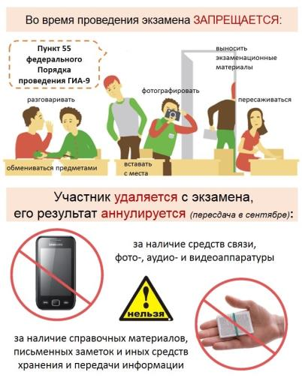
ВАЖНО ЗНАТЬ ПОРЯДОК ПРОВЕДЕНИЯ ЭКЗАМЕНОВ
Чем можно воспользоваться на ОГЭ:
русский язык
математика
химия
физика
география
биология
литература
орфографический словарь ППЭ
линейка участник
(справочные материалы, содержащие основные формулы курса математики –
в КИМ)
непрограммируемый калькулятор участник
(периодическая система химических элементов Д.И. Менделеева, таблица растворимости солей, кислот и оснований в воде и электрохимический ряд напряжений металлов - в КИМ)
непрограммируемый калькулятор, линейка участник
непрограммируемый калькулятор, линейка участник
географические атласы 7-9 классы ППЭ
непрограммируемый калькулятор, линейка участник
орфографический словарь, сборники лирики, полные тексты художественных произведений ППЭ
В 2022 году за нарушение Порядка
с экзамена удалены 5 участников!
Notes:
При проведении ГИА

Slide 5

ВЫБОР ДЕВЯТИКЛАССНИКОВ
Выбор, который вы делаете сегодня, определяет жизнь, которой вы будете жить завтра
ОГЭ – 30 101
ГВЭ – 2 763
Перспективные и востребованные
профессии и специальности на рынке труда
ТОП-50 и ТОП-Регион
29 998
сдают
4 предмета
2 866
сдают
2 предмета
132–
в форме ОГЭ
2 734 –
в форме ГВЭ
29 969 –
в форме ОГЭ
29 –
в форме ГВЭ
32 864
участников ГИА-9
Дефектоскопист
Оператор станков с программным управлением
Графический дизайнер
Сетевое и системное администрирование
Информационные системы и программирование
Мехатроника и мобильная робототехника
Эксплуатация беспилотных авиационных систем
Технология аналитического контроля химических соединений
Сварочное производство
Сестринское дело
Дошкольное образование
Выбор, который вы делаете сегодня, определяет жизнь, которой вы будете жить завтра

Slide 6

РЕСУРСЫ ДЛЯ ЭФФЕКТИВНОГО ПРОФЕССИОНАЛЬНОГО САМООПРЕДЕЛЕНИЯ
PROИНФОРМИРОВАНИЕ - PROFОРИЕНТИРОВАНИЕ
Профилум
Сервис профессиональной навигации помогает сориентироваться в мире новых профессий, узнать диапазон зарплат, востребованность, требуемые компетенции, предлагает круг профессий на основе компетенций
https://profilum.ru/
Атлас новых профессий
Атлас поможет понять, какие отрасли будут активно развиваться в ближайшие 15-20 лет, какие в них будут рождаться новые продукты, практики управления и какие новые специалисты потребуются работодателям https://atlas100.ru/
Что я могу
Что я хочу
Что мне делать?
Куда пойти учиться
Информация о программах, позволяющих получить востребованную профессию/ специальность в Самарской области https://kuda.samara.edu.ru//
Смартия
Смартия-место, где знакомятся с профессиями и нужными для них умениями. Данный ресурс позволяет школьникам тренировать ключевые умения, собирать для себя содержательные коллекции учебных материалов
http://smartia.me/
Что востре-бовано?
ПрофВыбор. Самарская область
Мастер-классы, профессиональные пробы, экскурсии и другие мероприятия, в том числе в дистанционном формате
https://prof.asurso.ru

Slide 7
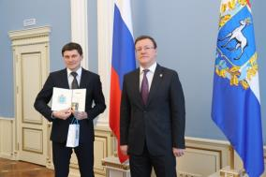
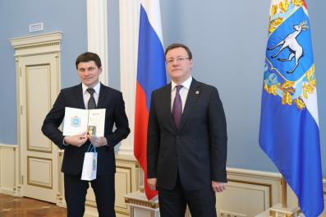



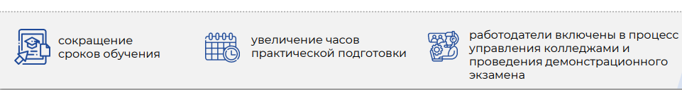
А КУДА ПОЙТИ ПОСЛЕ 9 КЛАССА?
в КОЛЛЕДЖИ и ТЕХНИКУМЫ…
62 государственные ПОО
1 федеральная ПОО
8 частных ПОО
13 вузов, реализующих
программы СПО
Обучение по программам СПО - качественная подготовка в соответствии с требованиями и потребностями
современного рынка труда
Программы СПО выбирают более 60% выпускников 9 классов
Число бюджетных мест на 1 курс в колледжи и техникумы | 2020 год | 2021 год | 2022 год | 2023 год
 | 16 697 | 16 698 | 17 021 | 17 640 + 943 места
Колледж / Техникум - гарант создания условий
для достойной жизни выпускника
и развития экономики региона
84 образовательные организации реализуют 206 программ СПО, из них:
52 программы подготовки квалифицированных рабочих, служащих; 154 программы подготовки специалистов среднего звена.
НП «Образование» - обновление МТБ (30 современных мастерских) и повышение квалификации всех педагогов
Рост
трудоустройства до 85%

Slide 8












А КУДА ПОЙТИ ПОСЛЕ 9 КЛАССА?
в КОЛЛЕДЖИ и ТЕХНИКУМЫ…
Динамика развития практико-ориентированного (дуального) обучения
Создание современных мастерских
 | 2020 год | 2021 год | 2022 год | Итого
Число мастерских | 10 | 8 | 12 | 30
Учебный год | Количество ПОО | Количество студентов | Количество предприятий | Количество наставников
2019 | 48 | 2043 | 330 | 948
2020 | 55 | 3818 | 737 | 1372
2021 | 60 | 9916 | 1395 | 2946
2022 | 60 | 14197 | 2119 | 3695
Наименование организации | Наименование мастерских
Самарский государственный колледж сервисных технологий и дизайна | Графический дизайн
 | Цифровой модельер
 | Парикмахерское искусство
 | Поварское дело
 | Администрирование отеля
Строительно-энергетический колледж им. П. Мачнева | Обслуживание и ремонт оборудования релейной защиты и автоматики
 | Интеллектуальные системы учёта электроэнергии
 | Электроника
 | Сантехника и отопление
 | Производство металлоконструкций
Новокуйбышевский гуманитарно- технологический колледж | Бухгалтерский учет
 | Поварское дело
 | Ресторанный сервис
 | Хлебопечение
Самарский государственный колледж | Веб-дизайн и разработка
 | Графический дизайн
 | Дизайн интерьера
 | Интернет-маркетинг
Самарский машиностроительный колледж | Промышленная автоматика
 | Неразрушающий контроль
 | Мехатроника
Самарский колледж сервиса производственного оборудования имени Героя РФ Е.В. Золотухина | Сварочные технологии
 | Промышленная механика и монтаж
Нефтегорский государственный техникум | Малярные и декоративные работы
 | Ландшафтный дизайн
 | Электромонтаж
Губернский колледж г. Сызрани | Токарные работы на станках с ЧПУ
 | Сварочные технологии
Кинель-Черкасский сельскохозяйственный техникум | Эксплуатация сельскохозяйственных машин
 | Агрономия
Предприятия - партнеры

Slide 9
А КУДА ПОЙТИ ПОСЛЕ 9 КЛАССА? В 10 КЛАСС…
Предварительный выбор профиля обучения обучающихся 9 классов
ЕСТЕСТВЕННО-НАУЧНЫЙ
(2-3 предмета
на углубленном уровне)
ГУМАНИТАРНЫЙ
(2 предмета
на углубленном уровне)
СОЦИАЛЬНО-ЭКОНОМИЧЕСКИЙ
(2-3 предмета
на углубленном уровне)
ТЕХНОЛОГИЧЕСКИЙ
(2-3 предмета
на углубленном уровне)
УНИВЕРСАЛЬНЫЙ
(2 предмета
на углубленном уровне)
Индивидуальный проект, элективные курсы, профильные
смены, факультативы, практические занятия в ссузах, вузах-партнерах Индивидуальный учебный план
Педагогические
классы
Классы гуманитарной направленности
Инженерные
классы
Агроклассы
Медицинские
классы

Slide 10
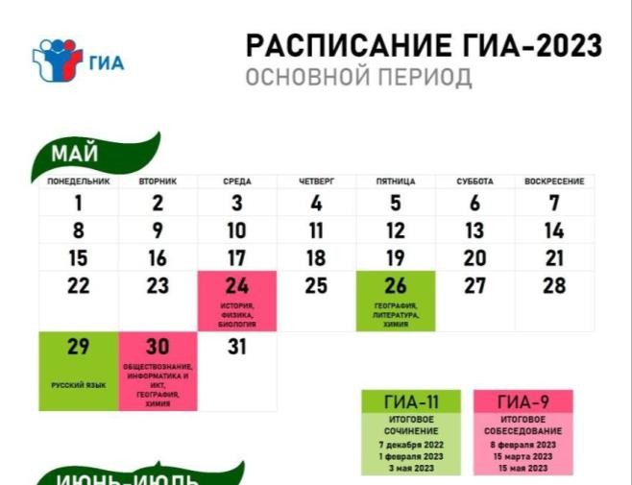
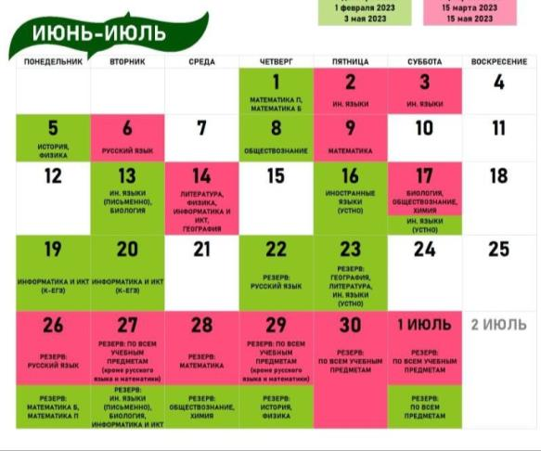
Расписание ГИА 2023 года

Slide 11
Государственная итоговая аттестация по образовательным программам среднего общего образования

Slide 12

ДОПУСК К ЕГЭ
12 049 –
всего участников
11 975 –
зачет
99,4%
11 987 –
написали ИС(И)
СРОКИ НАПИСАНИЯ СОЧИНЕНИЯ
01 февраля
2023 года
7 декабря
2022 года
03 мая
2023 года
Темы ИС(И), наиболее популярные у выпускников
НОВЫЙ ПОДХОД
к формированию комплектов тем ИС(И)
Тематические направления | 7 декабря 2022 года |  | 1 февраля 2023 года
Духовно-нравственные ориентиры в жизни человека | «Можно ли прожить без мечты?» |  | «Чем руководствоваться в выборе жизненных целей?»
 | 5 298 чел. | 45,4% | 75 чел. | 45,2%
Семья, общество, Отечество в жизни человека | «Какова судьба гордого человека в обществе?» |  | «Почему проблему «отцов и детей» называют вечной?»
 | 2840 чел. | 24,3% | 45 чел. | 27,1%
Природа и культура в жизни человека | «Неизбежен ли конфликт природы и цивилизации?» |  | «Человек, любящий читать, никогда не будет одинок?»
 | 1203 чел. | 10,3% | 8 чел. | 4,8%
Аргументация
Соответствие теме
Критерии оценивания:
Композиция
и логика рассуждения
Качество письменной речи
Грамотность
Требования:
Самостоятель
ность
Объем

Slide 13
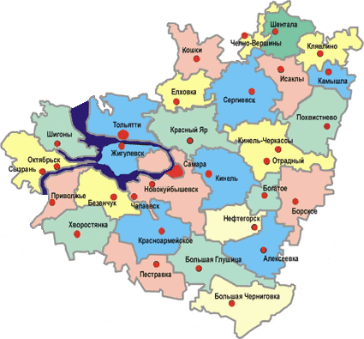












ГОТОВНОСТЬ ППЭ К ЕГЭ-2023
Подготовка СИЗ, антисептических средств, обеззараживателей воздуха
Термометрия всех участников экзаменов и организаторов при входе в ППЭ
Распределение участников
в аудиториях ППЭ по 10-12 человек
Питьевой режим с использованием
одноразовой посуды
Несколько входов в ППЭ, исключение скопления участников, работников
ЗАЩИТА ЗДОРОВЬЯ
БЕЗОПАСНОСТЬ
Дезинфекция всех помещений
и поверхностей в ППЭ
7 920 – работников ППЭ
13 216 - участников ГИА
133 – ППЭ
1 376 – аудиторий ППЭ
Техническое обеспечение аудиторий | 1376 аудиторий
Обеспечение канцтоварами и СИЗами | 81 пункт
Что приносит ребенок с собой на пункт | Каждый участник

Slide 14
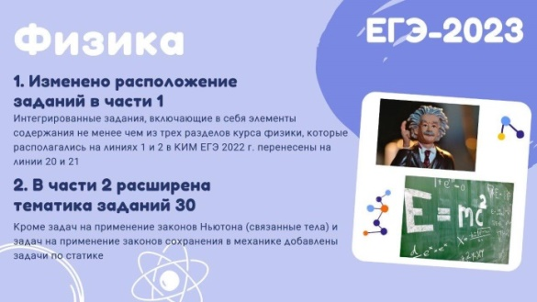
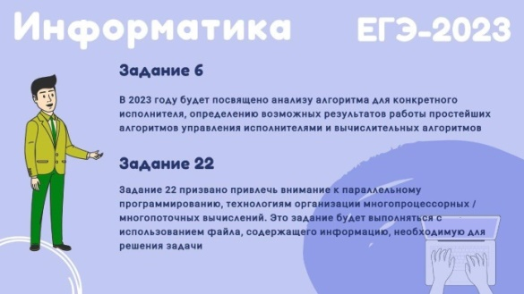
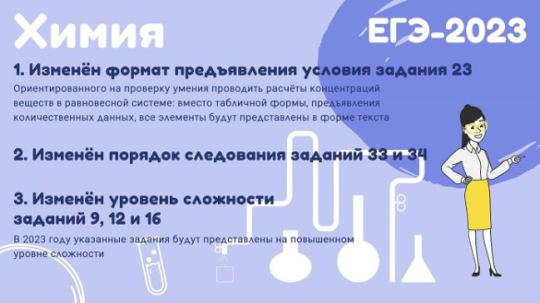
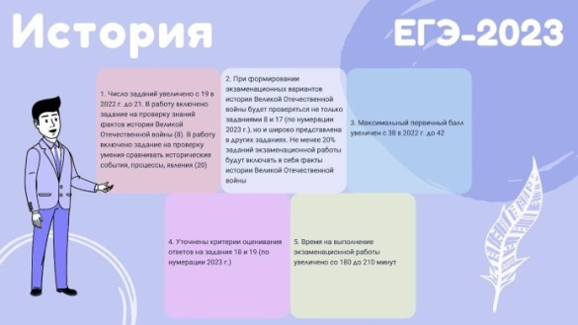
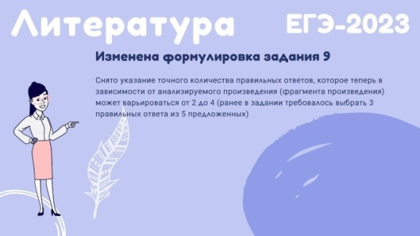
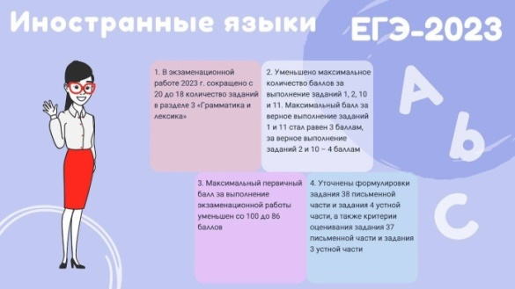
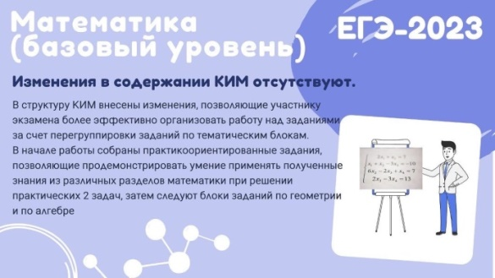
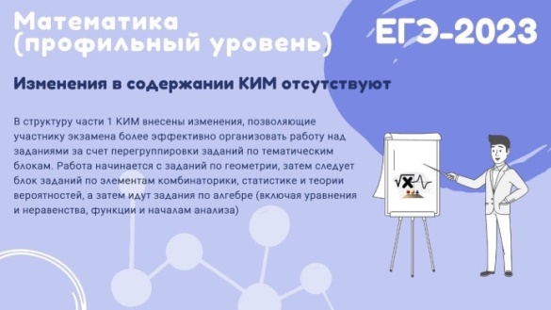
ИЗМЕНЕНИЯ В КИМ ЕГЭ 2023
Главные изменения – применение теоретических знаний на практике!
Задание из ЕГЭ
математики базового уровня
В пачке 500 листов бумаги формата А4. За неделю в офисе расходуется 750 листов.
Какое наименьшее количество пачек бумаги нужно купить в офис
на 7 недель?

Slide 15


РЕГИОНАЛЬНЫЙ ПРОЕКТ
Для выпускников - видеопроекты председателей ПРЕДМЕТНЫХ КОМИССИЙ
Предмет | ФИО | Содержание видеороликов/Блоки | Ссылка на публикацию 2023 года
Литература | Гронштейн Татьяна Александровна | Разбор заданий 1 части ким 2023 с изменениями Разбор заданий 2 части ким 2023 с изменениями | https://vk.com/wall-217672002_5
Математика (профильный уровень) | Богданов Сергей Николаевич | Изменения в структуре КИМ. Разбор заданий по математике профильного уровня. | https://vk.com/wall-217672002_6
История | Харитонова Ирина Олеговна | Требования к содержанию КИМ 2023. Особенности выполнения и разбор типовых заданий. | https://vk.com/wall-217672002_12
Обществознание | Шумская Елена Геннадьевна | Задание 18 работа с обществоведческими понятиями. Задание 25. Структура ответа. | https://vk.com/wall-217672002_10
Физика | Кузнецов Владимир Петрович | Разбор заданий 1 части ким 2023 с изменениями. Подготовка к решению задач с развернутым ответом. | https://vk.com/wall-217672002_11
Математика (базовый уровень) | Пономарева Лариса Владимировна | Разбор заданий КИМ 2023 года. «Математическое моделирование». Задача № 20. | https://vk.com/wall-217672002_14
Химия | Шарипова Сафия Хакимовна | Задания с развёрнутым ответом КИМ ЕГЭ 2023 года по химии | https://vk.com/wall-217672002_13
Русский язык | Захарченко Наталия Аркадьевна | Подготовка к написанию 27 задания с развёрнутым ответом | https://vk.com/wall-217672002_15

Slide 16

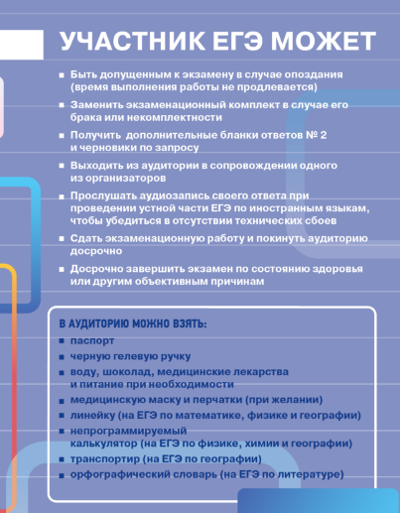
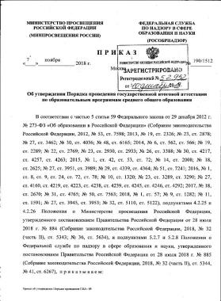

ИНФОРМИРОВАН, ЗНАЧИТ ЗАЩИЩЕН !
Выходить из аудитории без сопровождения
Обмениваться любыми материалами и предметами с другими участниками ГИА
Разговаривать с другими участниками ГИА
Фотографировать экзаменационные материалы
Выносить из аудитории экзаменационные материалы и письменные заметки
Пересаживаться
Участникам запрещается:
Средства связи;
электронно-вычислительную технику; фото-, аудио- и видеоаппаратуру;
справочные материалы и письменные заметки;
уведомление о регистрации на экзамены
Нельзя приносить в аудиторию:
Порядок проведения ГИА-11, п. 65

Slide 17
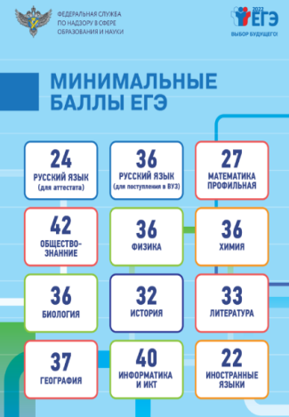
ВНИМАНИЕ! СЛЕДУЮЩИЙ ЭТАП - ВУЗ
Минимальный порог баллов для
получения АТТЕСТАТА
Минимальный порог баллов для
поступления в вуз
Как получить дополнительные баллы к ЕГЭ при поступлении в вуз?
Предмет | 2023
Русский язык | 36 / 40
Математика | 39
Физика | 39
Химия | 39
Биология | 39
История | 35
Обществознание | 45
Литература | 40
География | 40
Информатика и ИКТ | 44
Иностранные языки | 30
до 10 баллов*
Итоговое сочинение
Аттестат с отличием
Участие и победы в предметных олимпиадах и творческих конкурсах
Спортивные заслуги (значок ГТО)
Волонтерская деятельность
Важные моменты ВсОШ
Результат победителя или призера заключительного этапа олимпиады засчитывается при поступлении в вузы
по соответствующему профилю
Приказ министерства науки и высшего образования РФ от 12 августа 2022 г. № 758
*Смотри на сайте вуза в разделе «Абитуриенту»

Slide 18



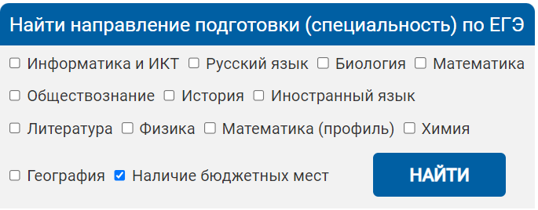
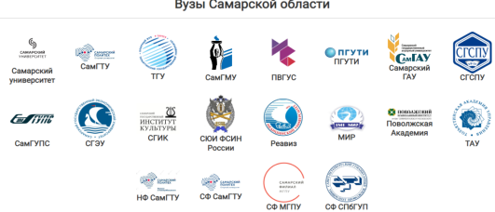
РЕГИОНАЛЬНЫЙ ПРОЕКТ
4 апреля 14:00 | Самарский университет управления «Международный институт рынка» (МИР)
30 марта | Самарский государственный институт культуры (СГИК)
28 марта | Самарский государственный медицинский университет (СамГМУ)
23 марта 13:00 | Поволжский государственный университет сервиса (ПВГУС)
21 марта | Самарский государственный технический университет (СамГТУ)
16 марта 13:00 | Поволжский государственный университет телекоммуникаций и информатики (ПГУТИ)
16 марта 11:50 | Тольяттинский государственный университет (ТГУ)
14 марта 14:00 | Медицинский университет «Реавиз»
2 марта 14:00 | Самарский юридический институт Федеральной службы исполнения наказаний
21 февраля 14:00 | Самарский государственный университет путей сообщения (СамГУПС)
22 декабря 13:00 | Биологический факультет / Самарский университет
15 декабря 13:00 | Самарский государственный социально-педагогический университет (СГСПУ)
8 декабря 13:00 | Институт Искусственного Интеллекта / Самарский университет
6 декабря 13:00 | Самарский государственный экономический университет (СГЭУ)
1 декабря 13:00 | Самарский государственный аграрный университет (СамГАУ)
http://postupi-sr.ru/

Slide 19
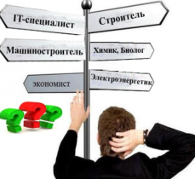
ПОСТУПЛЕНИЕ В ВУЗЫ САМАРСКОЙ ОБЛАСТИ
Востребованные профессии будущего
Лично
в приемной комиссии вуза или отправить по почте
Онлайн
на официальном
сайте вуза
Онлайн
на портале
Госуслуг
Подача документов для поступления в вуз
не позднее 20 июня — начало приема документов
Биоинженер
Проектировщик «умной среды»
Специалист по робототехнике
Специалист по кибербезопасности
Специалист по альтернативной энергетике
Нейропсихолог
Программист, разработчик
Инженер-проектировщик
Инженер 3D-печати
Архитектор и дизайнер виртуальной реальности
Адвокат по робоэтике
Аналитик данных «Интернета вещей»
Эксперт по блокчейн-развитию бизнеса
Персональный гид по образованию и карьерному росту
Сетевой юрист
Цифровой лингвист-переводчик

Slide 20

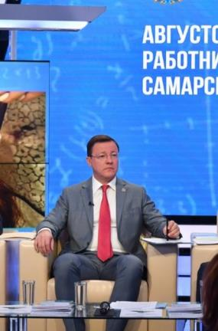

Поручение Губернатора Самарской области Д.И. Азарова
от 27 августа 2021 года
Министерству образования и науки Самарской области (Акопьяну) совместно с Самарской региональной общественной организацией «Клуб «Учитель года» (Ильиной) обеспечить реализацию образовательного проекта «Родительские университеты».
Срок: до 01.09.2021.

Slide 21

ЭКСПРЕСС-ДИАГНОСТИКА:
«НАСКОЛЬКО ЭФФЕКТИВНА ВАША РОДИТЕЛЬСКАЯ ПОДДЕРЖКА?»

Slide 22
1. ВЫ УЛЫБЧИВЫ И ПОЗИТИВНЫ, ЗАРЯЖАЕТЕ ПОЗИТИВОМ СВОЕГО РЕБЕНКА, СОЗДАЕТЕ ХОРОШЕЕ НАСТРОЕНИЕ?

Slide 23
2. ВЫ НЕ ДЕМОНСТРИРУЕТЕ СВОЕ БЕСПОКОЙСТВО, НЕ ВЫСКАЗЫВАЕТЕ СОМНЕНИЙ И ОЗАБОЧЕННОСТИ СВОЕМУ РЕБЕНКУ?

Slide 24
3. ВЫ НЕ НАВЯЗЫВАЕТЕ СВОИ ОЖИДАНИЯ И ЖЕЛАНИЯ РЕБЕНКУ, ВАШ СЫН (ВАША ДОЧЬ) САМОСТОЯТЕЛЬНО РЕШАЕТ, КАК ДОСТИЧЬ СВОИХ ЦЕЛЕЙ НА ЭКЗАМЕНАХ?

Slide 25
4. ВЫ ОБЩАЕТЕСЬ СО СВОИМ РЕБЕНКОМ И ВЫСЛУШИВАЕТЕ ЕГО МНЕНИЕ И ИДЕИ?

Slide 26
5. ВЫ ХОРОШО ПОНИМАЕТЕ, ЧТО ОН ЧУВСТВУЕТ, КАКИЕ ЭМОЦИИ ИСПЫТЫВАЕТ?

Slide 27
6. ВЫ НЕ СРАВНИВАЕТЕ СВОЕГО РЕБЕНКА С ДРУГИМИ ДЕТЬМИ И ПОНИМАЕТЕ, ЧТО СРАВНЕНИЕ МОЖЕТ ВЫЗВАТЬ У НЕГО ЧУВСТВО НЕДОСТАТОЧНОСТИ ИЛИ НЕУВЕРЕННОСТИ?

Slide 28
7. ВЫ ПОМОГАЕТЕ СВОЕМУ РЕБЕНКУ ПОДДЕРЖИВАТЬ БАЛАНС МЕЖДУ УЧЕБОЙ, ОТДЫХОМ И ДРУГИМИ АКТИВНОСТЯМИ?

Slide 29
8. ВЫ НЕ ПЕРЕГРУЖАЕТЕ РЕБЕНКА ОТВЕТСТВЕННЫМИ ПОРУЧЕНИЯМИ И ОБЯЗАТЕЛЬСТВАМИ?

Slide 30
9. ВЫ ОБЩАЕТЕСЬ НЕ С РЕБЕНКОМ, А С ДРУГИМИ РОДИТЕЛЯМИ, ПСИХОЛОГАМИ ИЛИ СПЕЦИАЛИСТАМИ ПО ОБРАЗОВАНИЮ ДЛЯ ТОГО, ЧТОБЫ СНЯТЬ СТРЕСС И ПОЛУЧИТЬ СОВЕТЫ?

Slide 31
10. ВЫ ЕЖЕДНЕВНО НАПОМИНАЕТЕ СВОЕМУ РЕБЕНКУ О ТОМ, ЧТО ВЫ ЛЮБИТЕ ЕГО НЕЗАВИСИМО ОТ РЕЗУЛЬТАТОВ
ЭКЗАМЕНОВ, ЧТО ПОДДЕРЖИТЕ ЕГО,
ДАЖЕ ЕСЛИ ОН СТОЛКНЕТСЯ С
НЕУДАЧАМИ?

Slide 32




«РОДИТЕЛЬСКИЙ УНИВЕРСИТЕТ»
Это цикл короткометражных роликов, где в главных ролях выступают Учителя года, которые делятся своим опытом и рекомендациями по воспитанию детей. Каждая серия представляет собой своеобразную консультацию для родителей на актуальную тему и позволяет задавать вопросы экспертам-учителям в соцсетях.

Slide 33

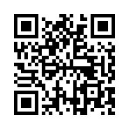

Проект в социальных сетях набирает популярность среди родителей не только Самарской области, но и всей страны.
За проектом постоянно следят в совокупности более 10 000 человек, а просмотры достигают показателей в 15 000 - 20 000 за один выпуск.
Telegram-канал:
t.me/parents_university
YouTube-канал:
youtube.com/@user-xv7qk1ty9x

Slide 34


РУБРИКА
«ПСИХОЛОГИ СОВЕТУЮТ»:

Slide 35


РУБРИКА
«ПСИХОЛОГИ СОВЕТУЮТ»:

Slide 36

10 СОВЕТОВ ДЛЯ РОДИТЕЛЕЙ,
ДЕТИ КОТОРЫХ ГОТОВЯТСЯ
К ГОСУДАРСТВЕННЫМ ЭКЗАМЕНАМ

Slide 37
1. Создайте удобную обстановку для учебы в доме, чтобы ваш ребенок мог сосредоточиться и наслаждаться учебой.
2. Поддерживайте регулярный график занятий и перерывов, чтобы ваш ребенок мог учиться в своем собственном темпе и с удовольствием.

Slide 38
3. Обеспечьте своего ребенка всем необходимым для учебы, включая учебники, тетради, канцелярские принадлежности и технику.
4. Убедитесь, что ваш ребенок получает достаточно отдыха и регулярно занимается физическими упражнениями, чтобы сохранять здоровье и бодрость ума.

Slide 39
5. Поощряйте своего ребенка изучать материал вместе с другими детьми или с помощью репетитора, если это поможет ему лучше усваивать информацию.
6. Убедитесь, что ваш ребенок знает, как правильно подготовиться к экзамену, включая просмотр старых экзаменационных вопросов и тестирование на практике.

Slide 40
7. Помогайте вашему ребенку учиться не только фактам, но и понимать, как использовать свои знания в контексте реальных ситуаций.
8. Помогите своему ребенку развить навыки управления временем, чтобы он мог эффективно распределять свое время во время экзаменов.

Slide 41
9. Напоминайте своему ребенку, что он может обратиться за помощью, если у него возникнут какие-либо вопросы или проблемы с учебой.
10. Поощряйте своего ребенка и помогайте ему сохранять позитивный настрой, даже если учебный процесс станет трудным или утомительным. Напомните ему, что он способен справиться с этими экзаменами и достигнуть своих целей.

Slide 42
ПОМНИТЕ, ЧТО ДЕТИ - ЭТО САМОЕ БОЛЬШОЕ СОКРОВИЩЕ НА СВЕТЕ!

